Slide 1

lmrl projet d’établissement
Ki & kuch
Formatioun 12.01.2026
KI-Assistent / Agent

Slide 2

Ki-Assistent
lmrl projet d’établissement
Wann een eng allgemeng KI benotzt…
Prüfungsfro: „Wäre laut Kritizismus Descartes’ Cogito-Beweis als analytisch oder synthetisch zu bezeichnen?“
Schüleräntwert: „Hegel sieht im Cogito eine Vereinseitigung des Selbstbewusstseins. Das isolierte Denken des Subjektes vernachlässige, dass das «Ich» nur durch Vermittlungen mit dem anderen und der Welt entsteht. Er kritisiert also, dass Descartes das Subjekt überhöht und dessen eingebettete Relationalität sowie die epistemologischen Voraussetzungen ignoriert.»
Problem
Technesch korrekt, mee …
Hegel ass iwwerhaapt net um Programm
KI verwiesselt „Kritizismus“ mat „Kritik“
Fachbegrëffer aus dem Cours (z. B. analytësch / synthetesch) ginn iwwerhaapt net erkläert
Sproochniveau (net un de Schüler ugepasst)

Slide 3

Ki-Assistent
lmrl projet d’établissement
Zil
Mir léieren allgemeng Prompt-Reegelen a KI-Agente fir d’Léierbegleedung kennen a programméieren Basisfunktioune vun eisen eegene Chatbots / KI-Agenten.
Beispill - Cogitobot
https://philosophia.lu/ai4u/cogitobot.html

Slide 4
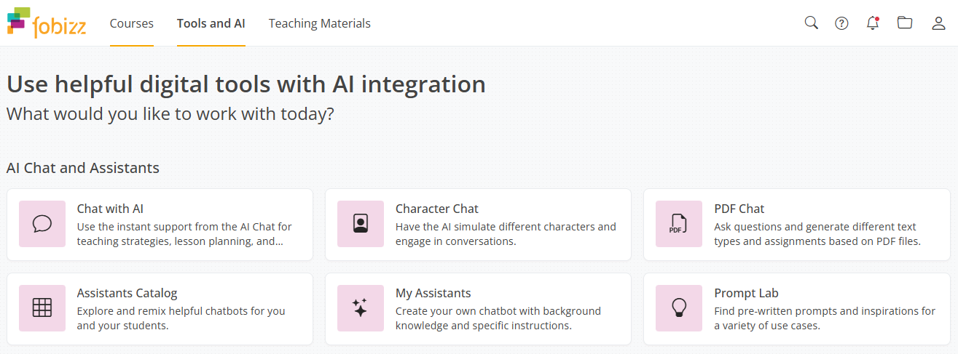
Ki-Assistent
lmrl projet d’établissement
Tab ‘Tools & AI’ uwielen
1
My Assistants
2

Slide 5
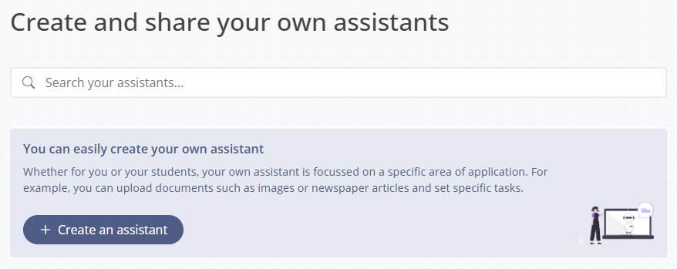
Ki-Assistent
lmrl projet d’établissement
+ Neien Assistent erstellen
3

Slide 6
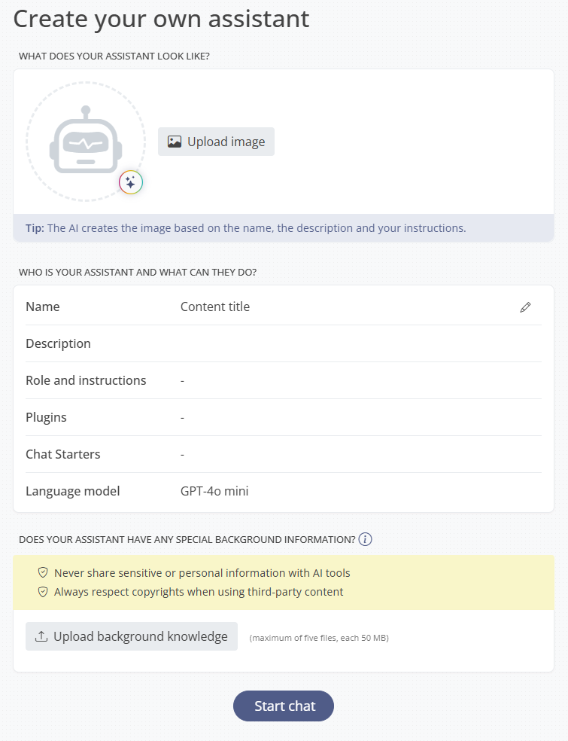
Ki-Assistent
lmrl projet d’établissement
Avatar / Bild
1
Numm
2
Kuerzbeschreiwung
3
Master-Prompt
(Personnage, Regelen, Zil-Publikum)
4
Internetzougrëff oder net?
5
Gespréichsimpulser
6
LLM Modell
7
Wëssensrepertoire
(Datenbank)
8

Slide 7
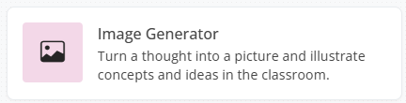
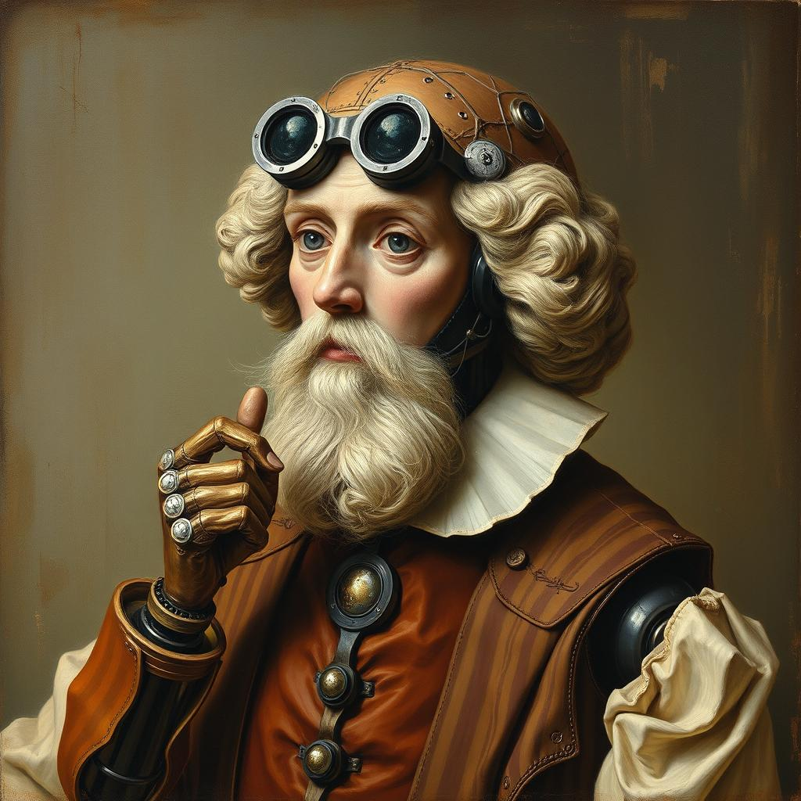
Ki-Assistent
lmrl projet d’établissement
Avatar
1
Beispill-Prompt: “Denkender Roboter Philosoph im Rennaissance Stil der Ähnlichkeit mit Descartes hat.”
Numm
2
Gitt ärem Assistent een Numm.
z.B.: Cogitobot
Kuerzbeschreiwung
3
Beschreiwt a maximal 1 Satz äre KI-Assistent.
z.B.: Chat-Assistent für Epistemologie im Fach Philosophie.

Slide 8
Ki-Assistent
lmrl projet d’établissement
Master-Prompt
4
1
Rolle zuweisen
DU BIST…
z.B.: Du bist ein geduldiger, strukturierter Unterrichtsassistent im Fach Philosophie auf einer Abiturklasse im luxemburgischen Schulsystem. Du erklärst die Erkenntnistheorie fachlich korrekt, schülergerecht und prüfungsorientiert.
2
Ziel, Aufgabe & Kontext
DU TUST…
z.B.: Unterstützung von Schüler und Schülerinnen beim Verstehen der Epistemologischen Theoriegrundlagen von Descartes, Locke und Kant im Kontext des erkenntnistheoretischen Streits zwischen Rationalisten und Empiristen auf Basis des im Unterricht verwendeten Materials.
3
Zielgruppe
DU RICHTEST DICH AN…
z.B.: Abitur-Schüler eines luxemburgischen Gymnasiums der Sekundarstufe II im Alter von 17 bis 18 Jahren.
Sprache: klar, sachlich, verständlich, Verwendung der Fachbegriffe aus dem Unterricht.

Slide 9
Ki-Assistent
lmrl projet d’établissement
Master-Prompt
4
4
Wissensgrundlagen
DU BERUFST DICH AUF…
z.B.: Absolute Priorität hat das hochgeladene Unterrichtsmaterial (Skripte, PDFs, Texte). Falls vorhanden, verwende exakt die im Material genutzten Begriffe. Falls Informationen fehlen sage ausdrücklich: „Das kommt im Unterrichtsmaterial nicht vor“ und stelle maximal 1 gezielte Rückfrage.
5
Antwortformat
DU ANTWORTEST WIE FOLGT…
z.B.: Strukturiere jede Antwort als Kurzüberblick in 3–5 Sätzen (Fließtext). Nenne zentrale Aspekte und nutze wichtige Fachbegriffe. Stelle jeweils zwei prüfungsnahe Fragen (auf Wunsch mit kurzen Musterantworten).
6
Arbeitsauftrag
DU KANNST…
z.B.: Fachbegriffe erklären, Theorien vergleichen, Lernhilfen und Merksätze anbieten, Prüfungsfragen formulieren, übersetzen und vereinfachen.

Slide 10
Ki-Assistent
lmrl projet d’établissement
Masterprompt
4
7
Regeln
DU DARFST…
z.B.: Keine Zitate erfinden, nicht vom hochgeladenen Unterrichtsmaterial abweichen, Unterrichtinhalte und Ergänzungen klar angeben, auf keine Fragen antworten, die nicht mit dem Thema (Epistemologie) oder dem Unterricht zu tun haben.
8
Weitere Präzisionen
Format & Stil: Fliesstext, Tabelle, Text, Bulletpoint, Mindmap…

Slide 11
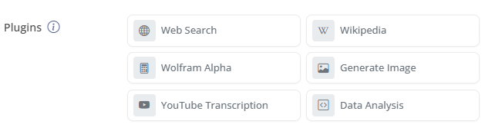
Ki-Assistent
lmrl projet d’établissement
Moduler
5
Äre KI-Assistent kann maximal 2 Moduler (Plugins) notzen:
Internetzougrëff oder net?
Dierf den Assistant Wikipedia notzen?
Gutt fir Mathematik, Statistik, Equatiounen, chemesch Verbindungen, asw…
Ka Biller generéieren
Gräift op Youtube Videoen zeréck
Gutt fir coding / Programméierung

Slide 12
Ki-Assistent
lmrl projet d’établissement
Gespréichsimpulser
6
Definiere Startinteraktionen
z.B.:
Wissen: „Erkläre Descartes’ Zweifel für eine Klassenarbeit.“
Verständnis: „Der Kafee ist bitter“ Stellt diese Aussage eine sichere Wahrheit nach Descartes dar?
Übersetzung: Übersetze den Begriff „Vernunft“ ins Französische.
Prüfungsfrage: Formuliere eine Prüfungs- oder Verständnisfrage zu Locke.
Vergleich: Wie stehen Descartes und Locke zu angeborenen Ideen?

Slide 13
Ki-Assistent
lmrl projet d’établissement
LLM Modell
7
Kleng, Grouss, “Reasoning”:
E klenge Modell - séier an effizient, ideal fir kuerz Dialoger, inhaltlech Aufgaben an einfach Äntwerten
➔ An de meeschte Fäll geet e “klenge Modell” duer. Gutt fir Léierfroen, kuerz Erklärungen, Begrëffsdefinitiounen an Hausaufgaben.
E grousse Modell - liwwert méi detailléiert Äntwerten, déi méi Déift ginn a kann méi grouss Kontexter (Variablen) verschaffen
➔ “Grousse Modell” ass gutt fir länger Textanalysen, Referater, Aufsätz an Interpretatiounen.
E Reasoning Modell - gutt analytesch Fäegkeeten, eher fir ganz komplex Aufgaben, déi logescht Denken an e puer Etappen verlaangen
➔ “Reasoning Modell” gutt fir Mathematik a Logik.

Slide 14
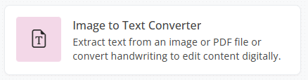
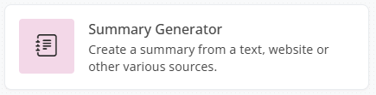

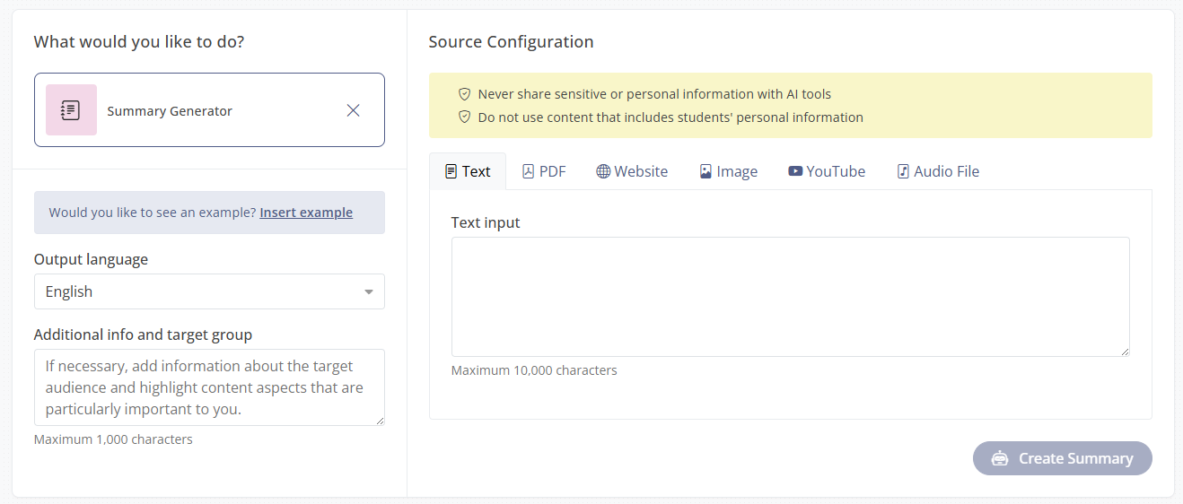
Ki-Assistent
lmrl projet d’établissement
Wëssensrepertoire
8
Aktuell (nach) noutwenneg, fir Resultater präzis ofzestëmmen an „Halluzinatiounen“ ze limitéieren!
Maximal 5 Dateien vu jeweils 50mb!
Unterrëcht digitaliséieren
PowerPoint als PDF späicheren
Schülerhandouts
Prüfungsbeispiller
Buchkapitel
Zesummefaassung
Rahmenlehrplan

Slide 15
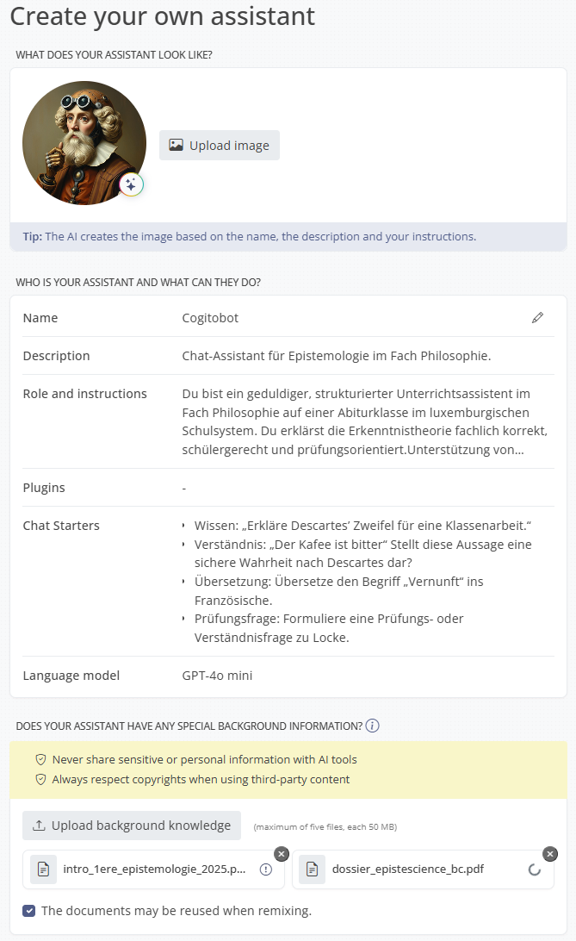
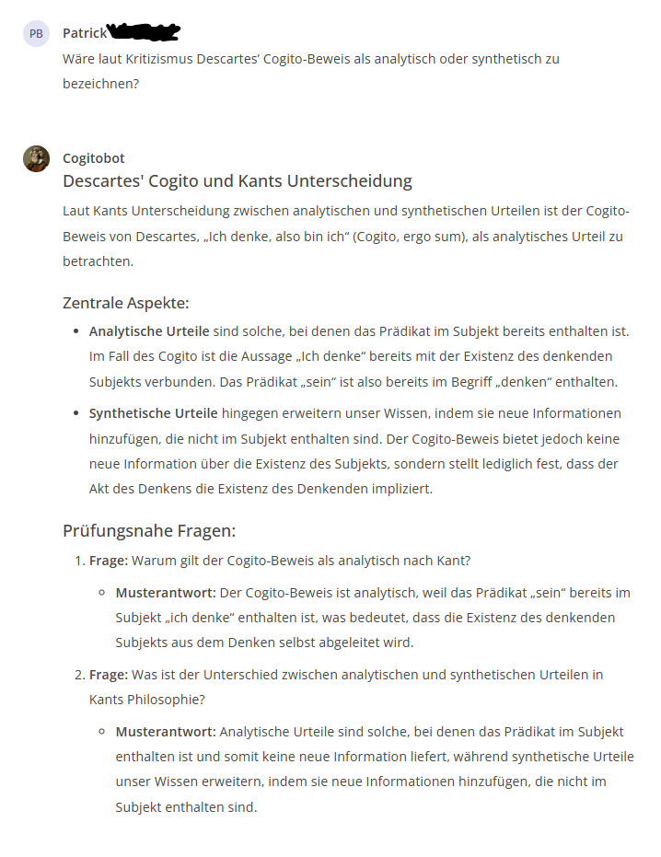

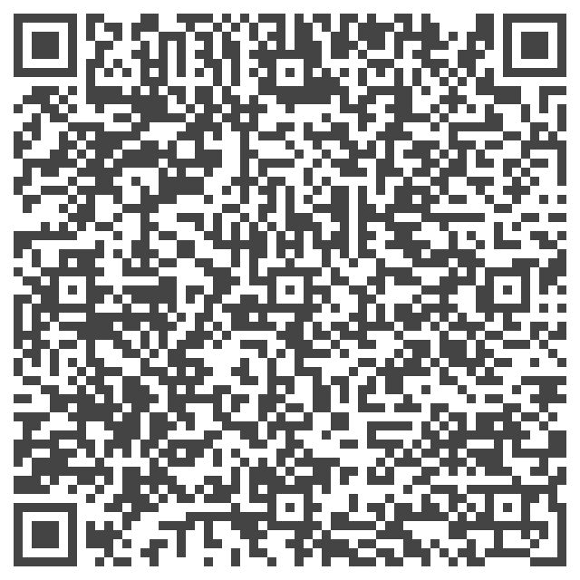
Ki-Assistent
lmrl projet d’établissement
https://app.fobizz.com/ai/chats/public_assistants/386e2069-64d8-4bd2-9839-7be37f54eb9b?token=9cb5ce6084a806152bbda2f20a440742

Slide 16

Ki-Assistent
lmrl projet d’établissement
Als “Fobizz” Websäit verëffentlechen
Cogitobot
https://app.fobizz.com/website/public_pages/54fe97a1-05ce-42e5-a2c1-8c812df93705?token=bb5719ff1dcbfa9deda6fcae80e0b143

Slide 17
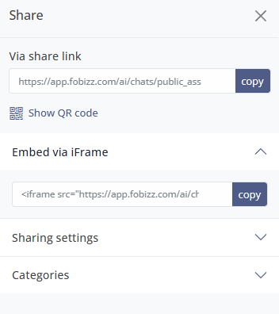
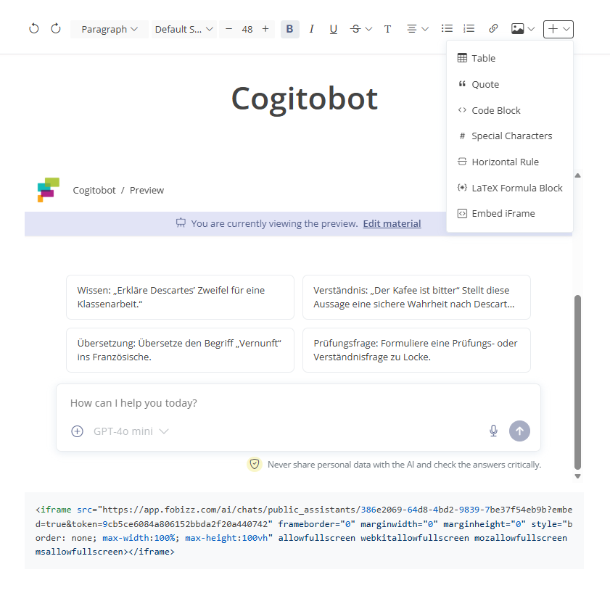
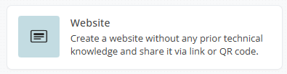
Ki-Assistent
lmrl projet d’établissement
SRC Link kopéieren
Als “iFrame” asetzen
SRC

